Slide 1
Екологічний дайджест “ Велика шкода від маленьких батарейок ”
БАТАРЕЙКИ В СМІТТЯ НЕ ВИКИДАЙ-
СВІТ ЗЕМЛІ ТИ ЗБЕРІГАЙ!!!

Slide 2
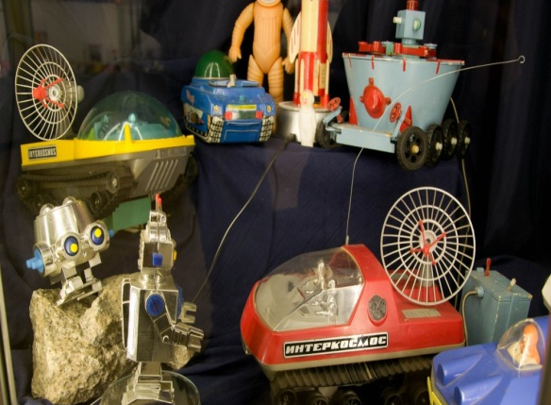
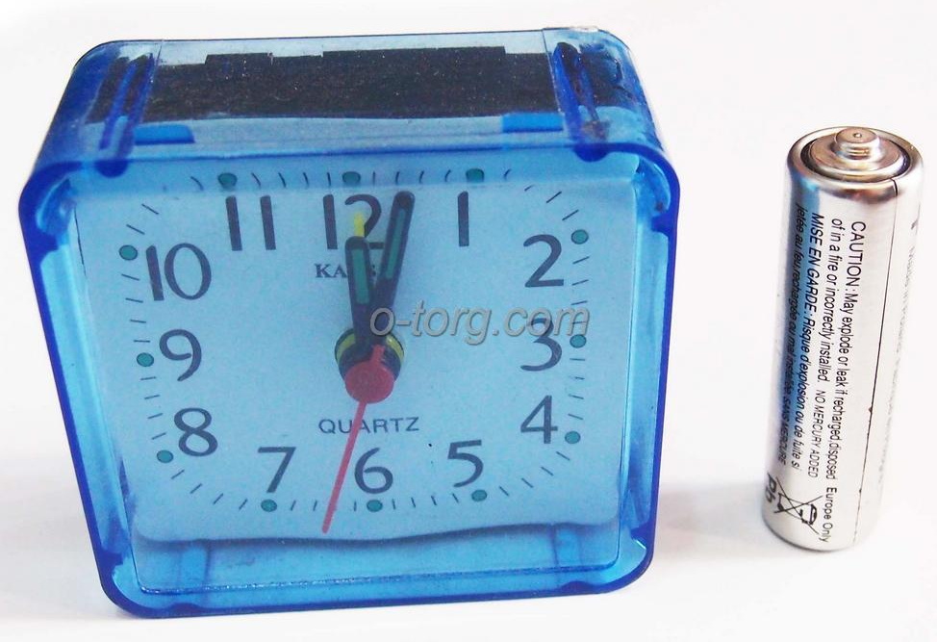
Використання батарейок

Slide 5
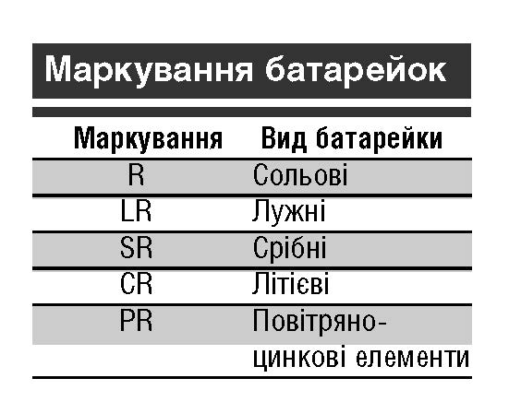

Slide 6
Хімічний склад батарейок
Ртуть
Кадмій
Магній
Свинець
Нікель
Цинк
Кислоти
Луги
Використана батарейка — кишенькова таблиця Менделєєва!

Slide 8
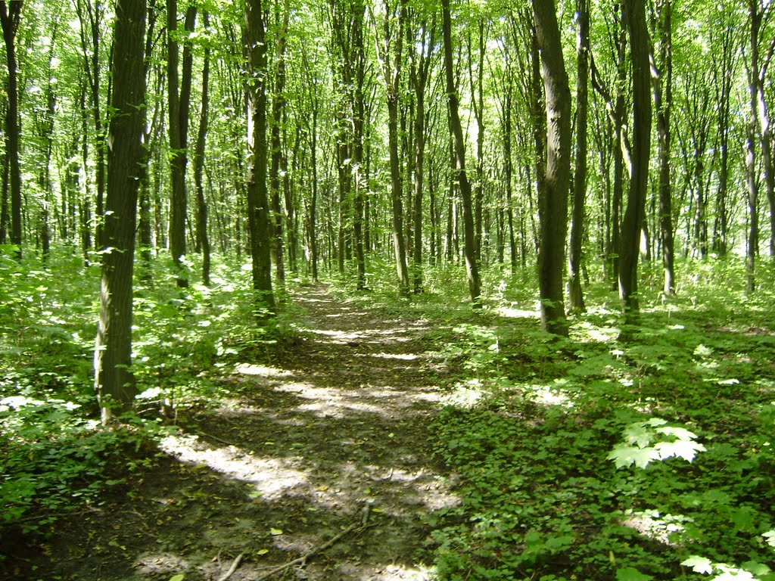
В лісі 20 кв.м. грунту – це територія існування 2 дерев, 2 кротів, 1 їжака і декількох тисяч дощових черв’яків!

Slide 10
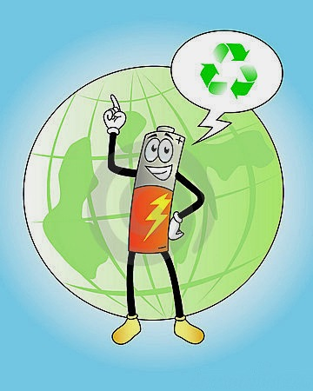
ЗАПАМ’ЯТАЙ! Викидати відпрацьовані батарейки в сміттєвий бак НЕБЕЗПЕЧНО !

